Slide 1
第七章 外围设备

Slide 2
7.1 外围设备概述
7.1.1 外围设备的一般功能
外围设备的定义：
这个术语涉及到相当广泛的计算机部件。除了CPU和主存外，计算机系统的每一部分都可作为一个外围设备来看待。
外围设备的功能：
在计算机和其他机器之间，以及计算机与用户之间提供联系。
通常外围设备由三个基本部分组成：
(1) 存储介质，它具有保存信息的物理特征。例如磁盘就是一个存储介质的例子，它是用记录在盘上的磁化元表示信息。
(2) 驱动装置，它用于移动存储介质。例如，磁盘设备中，驱动装置用于转动磁盘并进行定位。
(3)控制电路，它向存储介质发送数据或从存储介质接受数据。例如，磁盘读出时，控制电路把盘上用磁化元形式表示的信息转换成计算机所需要的电信号，并把这些信号用电缆送给计算机主机。

Slide 3
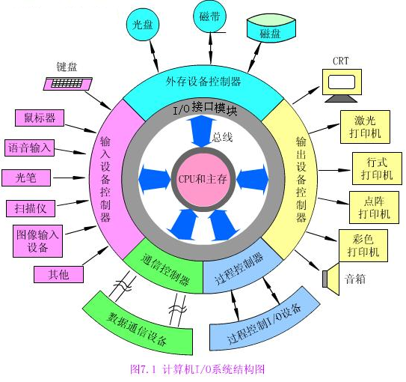

7.1.2 外围设备的分类
一个计算机系统配备什么样的外围设备，是根据实际需要来决定的。如下图所示出了计算机的五大类外围设备，这只是一个典型化了的计算机环境。
每一种外围设备，都是在它自己的设备控制器控制下进行工作，而设备控制器则通过适配器和主机连接，并受主机控制。
中央部分是CPU和主存，通过总线与第二层的适配器(接口)部件相连，第三层是各种外围设备控制器，最外层则是外围设备
外围设备可分为
输入设备、输出设备、外存设备、数据通信设备和过程控制设备几大类。

Slide 4
7.2 磁盘存储设备
7.2.1 磁记录原理
计算机的外存储器又称磁表面存储设备。所谓磁表面存储，是用某些磁性材料薄薄地涂在金属铝或塑料表面作载磁体来存储信息。磁盘存储器、磁带存储器均属于磁表面存储器。磁表面存储器的优点：
①存储容量大，位价格低；
②记录介质可以重复使用；
③记录信息可以长期保存而不丢失，甚至可以脱机存档；
④非破坏性读出，读出时不需要再生信息。当然，磁表面存储器也有缺点，主要是存取速度较慢，机械结构复杂，对工作环境要求较高。
磁表面存储器由于存储容量大，位成本低，在计算机系统中作为辅助大容量存储器使用，用以存放系统软件、大型文件、数据库等大量程序与数据信息。

Slide 5
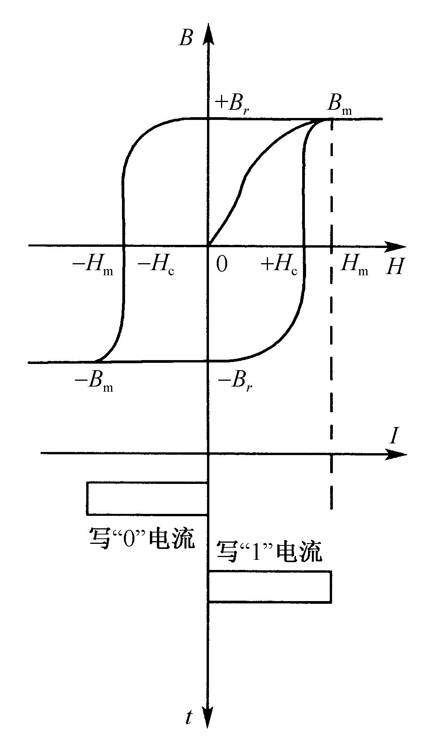
1. 磁性材料的物理特性
从磁滞回线可以看出，磁性材料被磁化以后，工作点总是在磁滞回线上。只要外加的正向脉冲电流(即外加磁场)幅度足够大，那么在电流消失后磁感应强度B并不等于零，而是处在+Br状态(正剩磁状态)。反之，当外加负向脉冲电流时，磁感应强度B将处在-Br状态(负剩磁状态)。
当磁性材料被磁化后，会形成两个稳定的剩磁状态，就像触发器电路有两个稳定的状态一样。如果规定用+Br状态表示代码“1”，-Br状态表示代码“0”，那么要使磁性材料记忆“1”，就要加正向脉冲电流，使磁性材料正向磁化；要使磁性材料记忆“0 ”，则要加负向脉冲电流，使磁性材料反向磁化。
磁性材料上呈现剩磁状态的地方形成了一个磁化元或存储元，它是记录一个二进制信息位的最小单位。

Slide 6
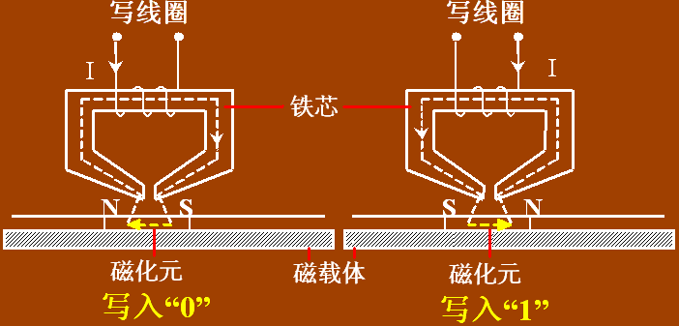
2.磁表面存储器的读写原理
在磁表面存储器中，利用一种称为磁头的装置来形成和判别磁层中的不同磁化状态。磁头实际上是由软磁材料做铁芯绕有读写线圈的电磁铁。
(1)写操作
当写线圈中通过一定方向的脉冲电流时，铁芯内就产生一定方向的磁通。由于铁芯是高导磁率材料，而铁芯空隙处为非磁性材料，故在铁芯空隙处集中很强的磁场。在这个磁场作用下，载磁体就被磁化成相应极性的磁化位或磁化元。
若在写线圈里通入相反方向的脉冲电流，就可得到相反极性的磁化元。如果我们规定按图中所示电流方向为写“1 ”，那么写线圈里通以相反方向的电流时即为写“0”。上述过程称为写入。显然，一个磁化元就是一个存储元，一个磁化元中存储一位二进制信息。当载磁体相对于磁头运动时 ，就可以连续写入一连串的二进制信息。

Slide 7

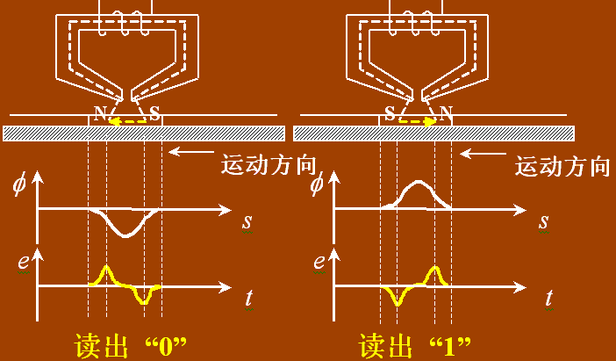
(2)读操作
当磁头经过载磁体的磁化元时，由于磁头铁芯是良好的导磁材料，磁化元的磁力线很容易通过磁头而形成闭合磁通回路。不同极性的磁化元在铁芯里的方向是不同的。当磁头对载磁体作相对运动时，由于磁头铁芯中磁通的变化，使读出线圈中感应出相应的电动势e，其值为
负号表示感应电势的方向与磁通的变化方向相反。不同的磁化状态，所产生的感应电势方向 不同。这样，不同方向的感应电势经读出放大器放大鉴别，就可判知读出的信息是“1”还 是“0”。

Slide 8
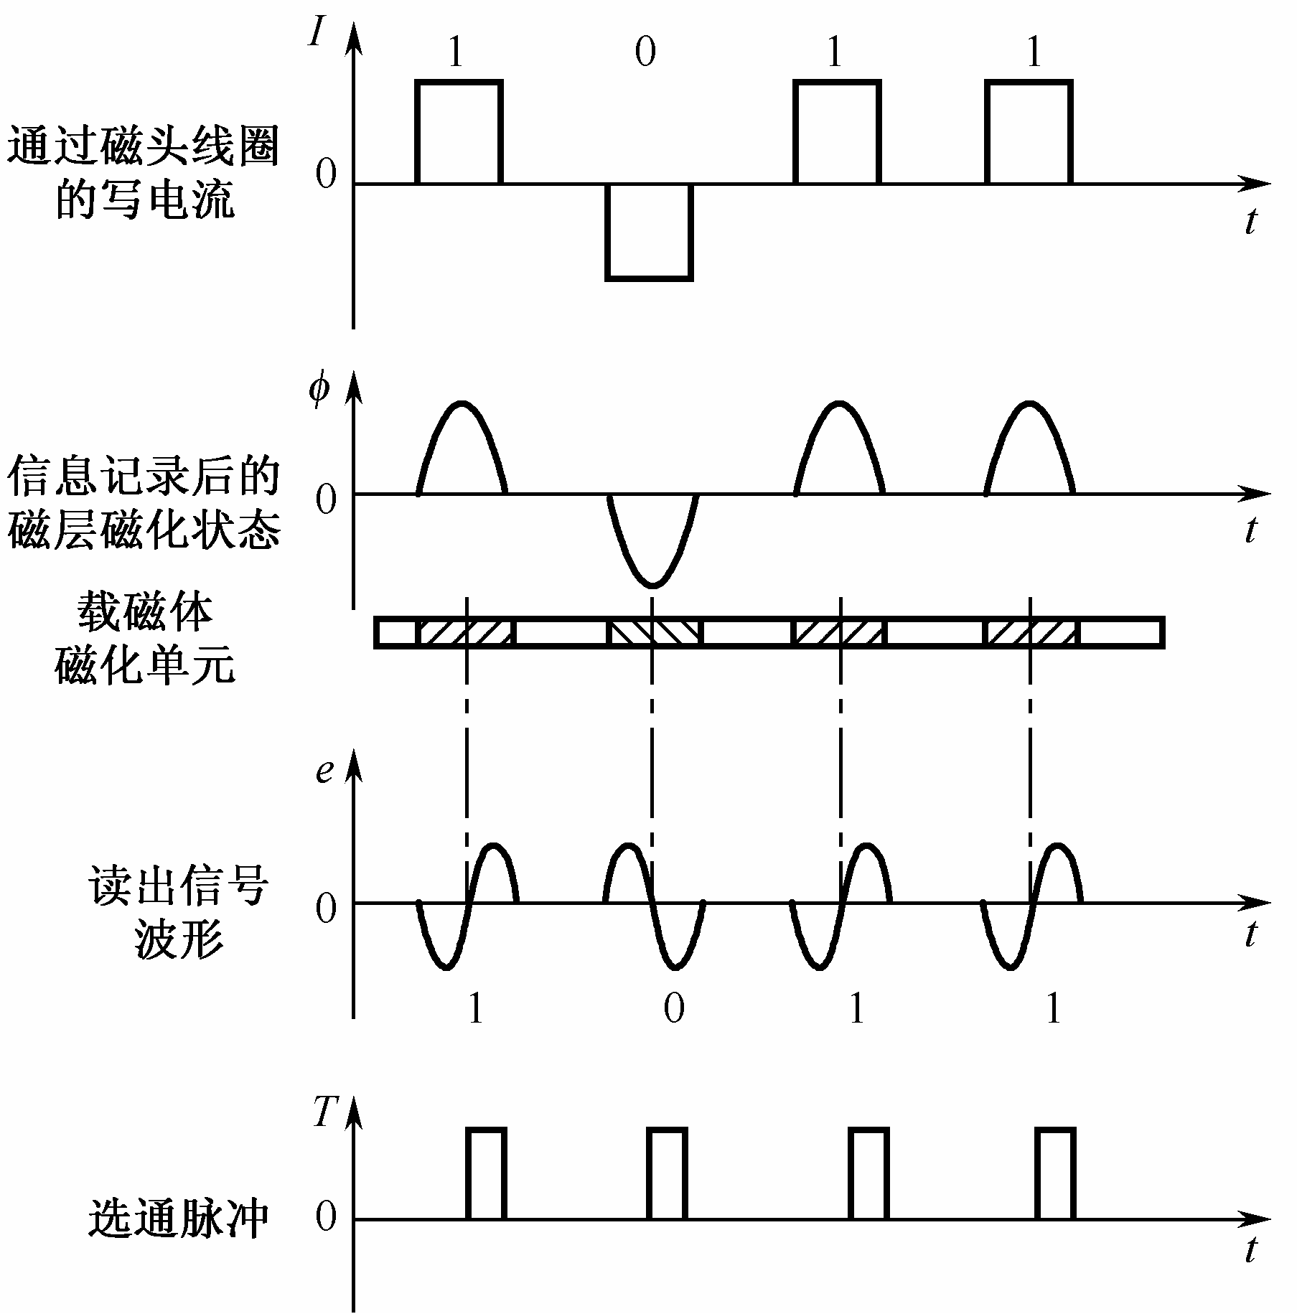
(3)记录方式的写读波形图
通过电-磁变换，利用磁头写线圈中的脉冲电流，可把一位二进制代码转换成载磁体存储元的不同剩磁状态；反之，通过磁-电变换，利用磁头读出线圈，可将由存储元的不同剩磁状态表示的二进制代码转换成电信号输出。这就是磁表面存储器存取信息的原理。
磁层上的存储元被磁化后，它可以供多次读出而不被破坏。当不需要这批信息时，可通过磁头把磁层上所记录的信息全部抹去，称之为写“0”。通常，写入和读出是合用一个磁头，故称之为读写磁头。每个读写磁头对应着一个信息记录磁道。

Slide 9
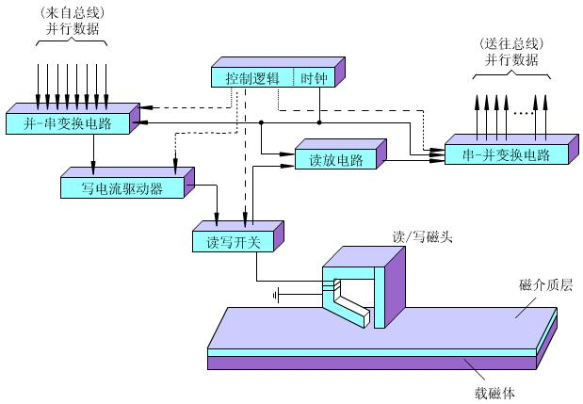
读出时，当记录介质相对磁头运动时，位磁化存储元形成的空间磁场在读磁头线圈中产生感应电势，此读出信息经放大检测就可还原成原来存入的数据。由于数据是一位一位串行读出的，故要送至串-并变换寄存器变换为并行数据，再并行送至计算机。
写入时，将计算机并行送来的数据取至并-串变换寄存器，变为串行数据，然后一位一位地由写电流驱动器作功率放大并加到写磁头线圈上产生电流，从而在盘片磁层上形成按位的磁化存储元。
7.2.2 磁盘的组成和分类
硬磁盘是指记录介质为硬质圆形盘片的磁表面存储器。它主要由磁记录介质、磁盘控制器、磁盘驱动器三大部分组成。磁盘控制器包括控制逻辑与时序、数据并-串变换电路和串-并变换电路。磁盘驱动器包括写入电路与读出电路、读写转换开关、读写磁头与磁头定位伺服系统等。

Slide 10
硬磁盘按盘片结构分成可换盘片式与固定盘片式两种；磁头也分为可移动磁头和固定磁头两种。
(1)可移动磁头固定盘片的磁盘机
特点是一片或一组盘片固定在主轴上，盘片不可更换。盘片每面只有一个磁头，存取数据时磁头沿盘面径向移动。
(2)固定磁头磁盘机
特点是磁头位置固定，磁盘的每一个磁道对应一个磁头，盘片不可更换。优点是存取速度快，省去磁头找道时间，缺点是结构复杂。
(3)可移动磁头可换盘片的磁盘机
盘片可以更换，磁头可沿盘面径向移动。优点是盘片可以脱机保存，同种型号的盘片具有互换性。
(4)温彻斯特磁盘机（简称温盘）
是一种采用先进技术研制的可移动磁头固定盘片的磁盘机。它是一种密封组合式的硬磁盘，即磁头、盘片、电机等驱动部件乃至读写电路等组装成一个不可随意拆卸的整体。工作时，高速旋转在盘面上形成的气垫将磁头平稳浮起。优点是防尘性能好，可靠性高，对使用环境要求不高，成为最有代表性的硬磁盘存储器。而普通的硬磁盘要求具有超净环境，只能用于大型计算机中。

Slide 11
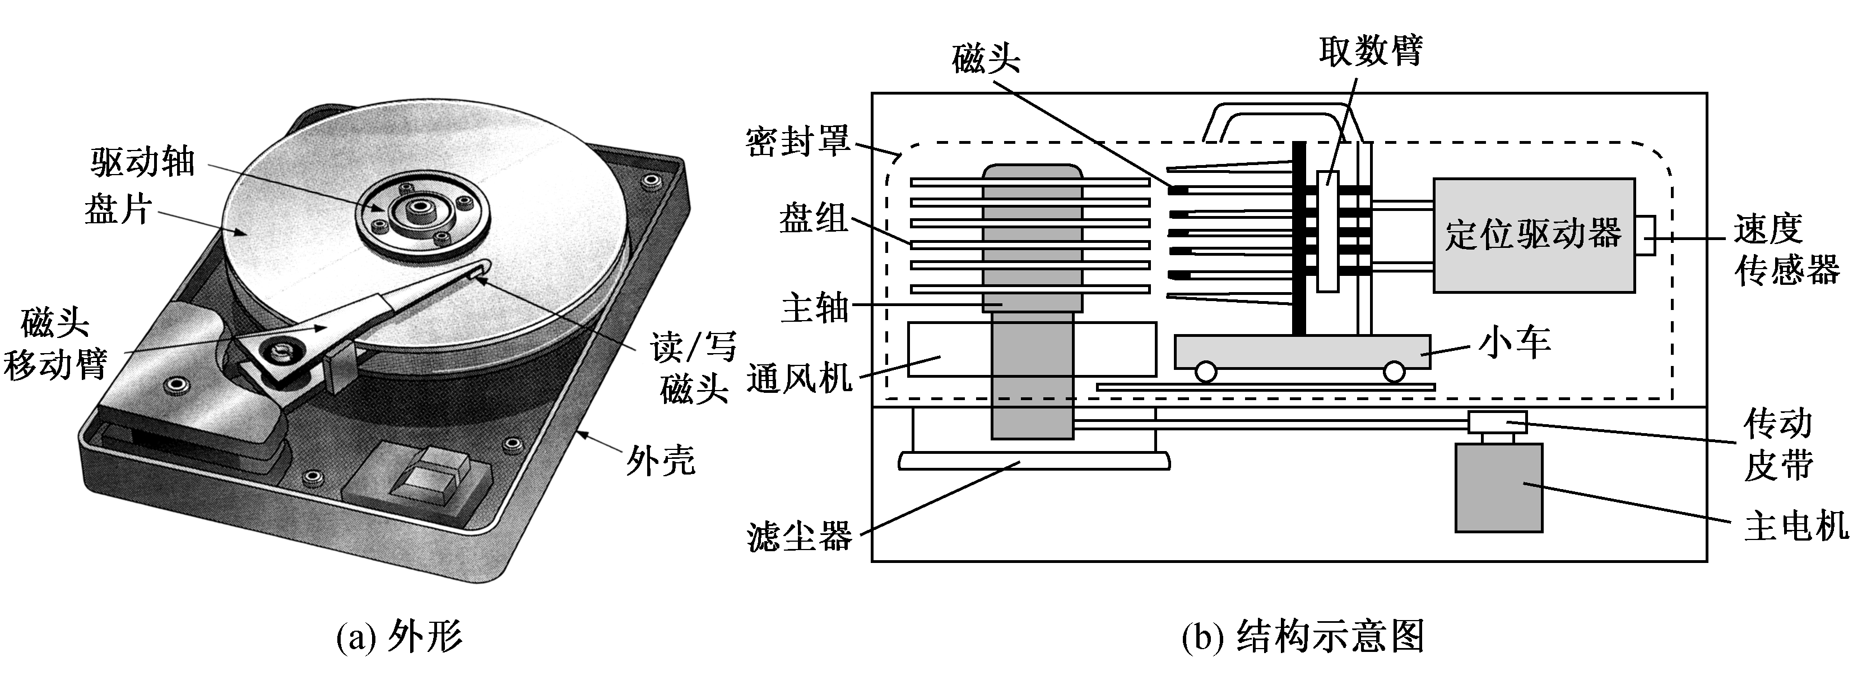
磁头定位系统 磁头定位系统驱动磁头沿盘面径向移动寻道并精确定位。磁头定位系统应包括以下操作： ①硬盘驱动器启动后，或是中途寻道出错后，要使磁头准确地回到0号磁道，以等待寻道命令。 ②要能快速、准确地将磁头移到指定磁道的中心位置。 ③当硬盘驱动器发生故障或掉电后，要使磁头迅速退出盘面数据区，以保护盘面免受擦伤。
磁头定位系统有两种类型： ⑴步进电机定位机构 在道密度不是很高的小容量磁盘中，一般采用步进电机驱动。整个定位机构是一个开环系统。步进电机定位机构的结构紧凑、控制简单，但定位精度比较低。 ⑵音圈电机定位机构 在道密度较高的磁盘中，多采用音圈电机驱动。整个定位系统是一个带有速度和位置反馈的闭环调节自动控制系统，其特点是寻道速度快，定位精度高。
7.2.3 磁盘驱动器和控制器
1.磁盘驱动器
磁盘驱动器是一种精密的电子和机械装置，因此各部件的加工安装有严格的技术要求。对温盘驱动器，还要求在超净环境下组装。各类磁盘驱动器的具体结构虽然有差别，但基本结构相同，主要由定位驱动系统、主轴系统和数据转换系统组成。
磁头
温盘的磁头采用接触启停式。所谓接触启停是指在读写操作时磁头浮空，不与盘面记录区相接触，以免划伤记录区。但由于磁头的浮起要依靠盘片高速旋转时产生的气垫浮力，因此在启动前和停止后，磁头将仍与盘面接触。在读写时，磁头与盘面之间的间隙极小，这样，磁头在通以写电流后，盘面的磁化单元很小，记录密度可以大大提高。

Slide 12
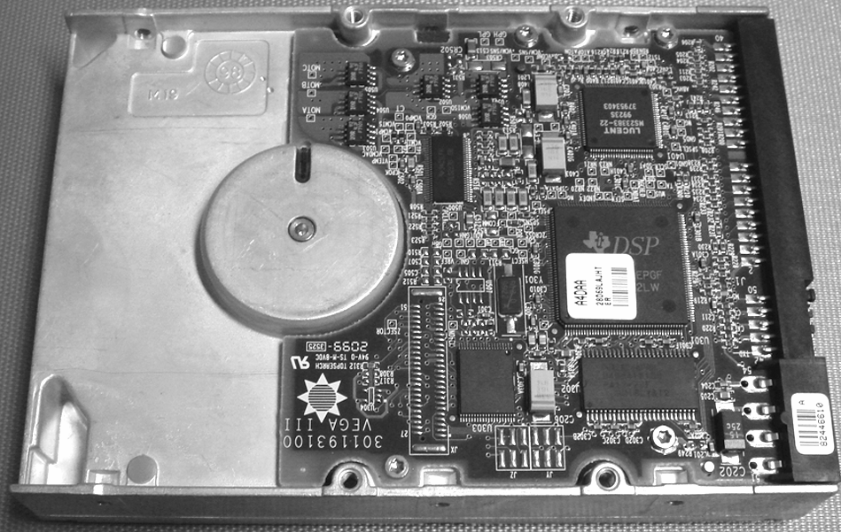
2.磁盘控制器
磁盘控制器是主机与磁盘驱动器之间的接口。由于磁盘存储器是高速外存设备，故与主机之间采用成批交换数据方式。作为主机与驱动器之间的控制器，它需要有两个方面的接口：一个是与主机的接口，控制外存与主机总线之间交换数据；另一个是与设备的接口，根据主机命令控制设备的操作。前者称为系统级接口，后者称为设备级接口。

Slide 13
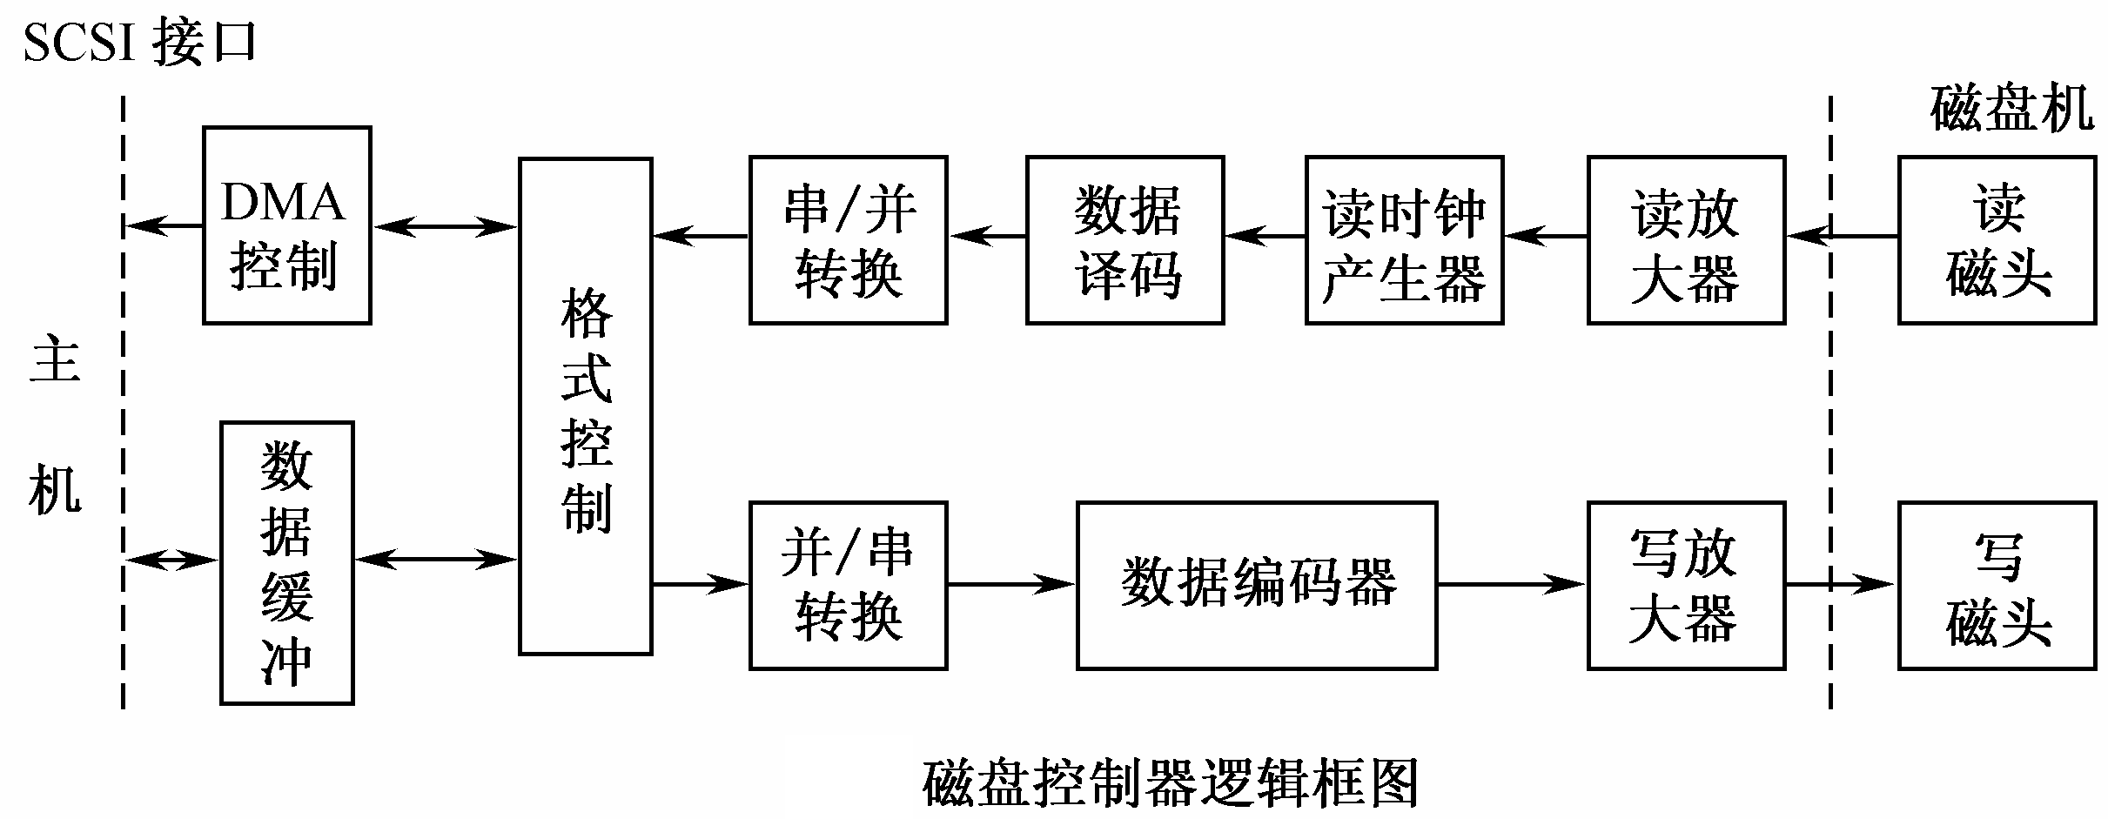
磁盘上的信息经读磁头读出以后送读出放大器，然后进行数据与时钟的分离，再进行串-并变换、格式变换，最后送入数据缓冲器，经DMA(直接存储器传送)控制将数据传送到主机总线。

Slide 14
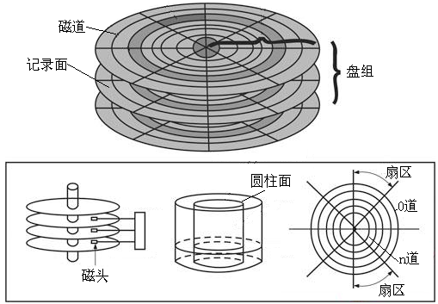
7.2.4 磁盘上信息的分布
每个记录面对应一个磁头，所以记录面号就是磁头号。所有磁头安装在一个公用的传动设备或支架上，磁头一致地沿盘面径向移动，单个磁头不能单独地移动。
一条磁道划分多少扇区，每个扇区可存放多少字节，一般由操作系统决定。磁道上的扇区编号从1开始，不像磁头或柱面编号从0开始。
圆柱面 在一个盘组中，各记录面上相同编号（位置）的诸磁道构成一个圆柱面。引入圆柱面的概念是为了提高硬盘的存储速度。当主机要存入一个较长的文件时，若一条磁道存不完，就需要存放在同一圆柱面上的不同磁道上。由于各记录面的磁头已同时定位，换道的时间只是磁头选择电路的译码时间，相对于定位操作可以忽略不计。
⑴ 记录面 一台硬盘驱动器中有多个盘片，每个盘片有两个记录面。 ⑵ 磁道 在记录面上，一条条磁道形成一组同心圆，最外圈的磁道为0号，往内则磁道号逐步增加。
⑶ 扇区 将一条磁道划分为若干个段，每个段称为一个扇区或扇段，每个扇区存放一个定长信息块。

Slide 15
磁盘地址 主机向磁盘控制器送出有关寻址信息，磁盘地址一般表示为：
驱动器号、圆柱面（磁道）号、记录面（磁头）号、扇区号

Slide 16
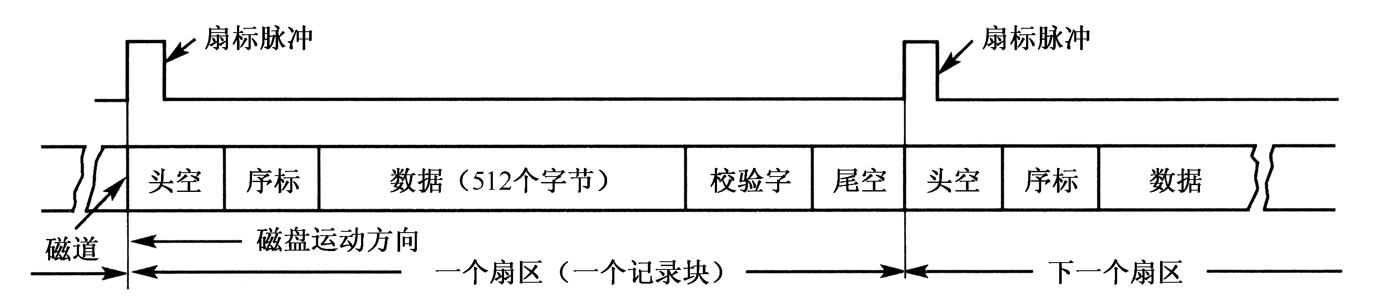
通常，主机通过一个硬盘控制器可以连接几台硬盘驱动器，所以需送出驱动器号或台号。调用磁盘常以文件为单位，故寻址信息一般应当给出文件起始位置所在的圆柱面号与记录面号（这就确定了具体磁道）、起始扇区号，并给出扇区数（交换量）。
在磁道上，信息按区存放的，每个区中存放一定数量的字或字节，各个区存放的字或字节数是相同的。为进行读/写操作，要求定出磁道的起始位置，这个起始位置称为索引。 索引标志在传感器检索下可产生脉冲信号，再通过磁盘控制器处理，便可定出磁道起始位置 。
磁盘存储器的每个扇区记录定长数据，因此读/写操作是以扇区为单位一位一位串行进行的。每一个扇区记录一个记录块。数据在磁盘上的记录格式如下：
每个扇区开始时由磁盘控制器产生一个扇标脉冲。扇标脉冲的出现即标志一个扇区的开始。 两个扇标脉冲之间的一段磁道区域即为一个扇区(一记录块)。每个记录块由头部空白段、序标段、数据段、校验字段及尾部空白段组成。其中空白段用来留出一定的时间作为磁盘控制器的读写准备时间，序标被用来作为磁盘控制器的同步定时信号。序标之后即为本扇区所记录的数据。数据之后是校验字，它用来校验磁盘读出的数据是否正确。

Slide 17
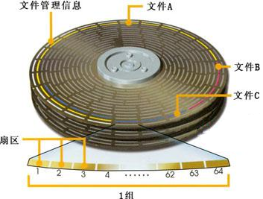
数据信息是记录在磁盘上的一个同心的圆周上，将圆周上的这些信息内容，分成一段一段的。各种数据的记录的磁迹位置按图示的格式确定，这样也便于寻找数据所存的位置。
在外圆有一个文件管理信息区。它通过这个管理信息区，就可以了解到整个盘面上所记录的信息内容。里面可以分成文件A、文件B、文件C等很多的区域。在每一个信息段上，叫做1组信息。那么，1组信息又可以分成64个扇区。每一个扇区里，可以存入一定格式的信息内容，这样是为了方便信息的读取和位置的寻找。

Slide 18
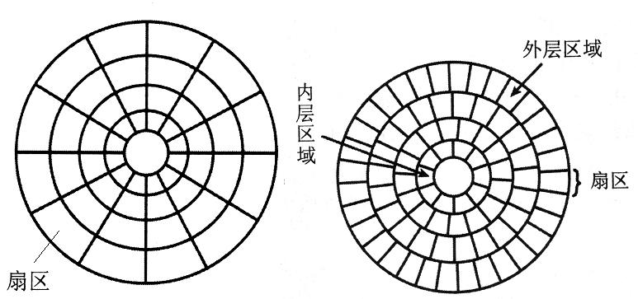
硬盘的分区域记录 传统硬盘驱动器的每个磁道上记录的扇区数是相同的，因而存储的信息量也是相同的，这意味着在磁盘上位密度是变化的。因为内圈磁道的周长短，外圈磁道的周长长，所以内圈磁道的位密度高，外圈磁道的位密度低，最内圈磁道的位密度（最大位密度）决定了磁盘驱动器的容量。又因为每个磁道记录的信息量及转速是相同的，所以它们的数据传输率也是相同的。
分区域记录的数据传输率随磁头所处的区域而变化。分区域驱动器还是以恒定速度旋转，可是，由于外层区域每磁道有更多的扇区，所以数据传输速度要更快一些。这就是当今驱动器标注最小和最大连续传输速率的原因，因为传输速率取决于磁头读写的位置。 分区域记录技术的使用，大大地提高了硬盘利用率，与采用每磁道固定扇区的硬盘比较，使驱动器增加了20～50％的硬盘容量。实际上，现在所有的IDE和SCSI硬盘都采用分区域记录。
由于外圈磁道比内圈磁道长，但存储的信息量却相同，所以外圈磁道上明显地存在着浪费。采用分区域记录技术可以增加硬盘驱动器的容量。分区域记录就是把磁盘柱面分成一系列的组，又称区域。由于外圈磁道有更长的周长，所以外层磁道要比内层磁道包含更多的扇区，即外圈磁道上保存的信息比内圈磁道多。

Slide 19
7.2.5 磁盘存储器的技术指标
存储密度：存储密度分道密度、位密度和面密度。
道密度：沿磁盘半径方向单位长度上的磁道数，单位为道/英寸。
位密度：磁道单位长度上能记录的二进制代码位数，单位为位/英寸。
面密度：位密度和道密度的乘积，单位为位/平方英寸。

Slide 20
存储容量
一个磁盘存储器所能存储的字节总数，
称为磁盘存储器的存储容量。
存储容量有格式化容量和非格式化容量之分。
格式化容量：指按照某种特定的记录格式所能存储信息的总量，也就是用户可以真正使用的容量。
非格式化容量：磁记录表面可以利用的磁化单元总数。将磁盘存储器用于某计算机系统中，必须首先进行格式化操作，然后才能供用户记录信息。格式化容量一般是非格式化容量的60%—70%。

Slide 21
平均寻址时间
寻址时间是指从读写命令发出后，磁头从某一起始位置移动至新的记录位置，再到磁道上需要访问的扇区移动到磁头下方所需的时间。这段时间包括寻道时间和等待时间。
磁盘接到读/写指令后将磁头定位至所要访问的磁道上所需的时间，称为寻道时间或找道时间、定位时间。
寻道完成后，磁道上需要访问的扇区移动到磁头下方所需的时间，称为等待时间或寻区时间、潜伏期、旋转延迟。
这两个时间都是随机变化的，因此往往使用平均值来表示。平均寻道时间是最大寻道时间与最小寻道时间的平均值，平均等待时间和磁盘转速有关，它用磁盘旋转一周所需时间的一半来表示。

Slide 22
平均存取时间
存取(访问)时间是从读/写指令发出到开始第一笔数据读/写时所用的平均时间，包括寻道时间、等待时间及相关的内务操作时间。内务操作时间一般很短(一般在0.2ms左右)，可忽略不计。故平均访问时间近似等于平均寻道时间+平均等待时间，即平均寻址时间。
Ta=Ts+1/(2r)+b/(rN)
Ts表示平均寻道时间，b表示传送的字节数，N表示每磁道字节数，b/(rN)表示数据传输时间。

Slide 23
数据传输率
磁盘存储器在单位时间内向主机传送数据的字节数，称为数据传输率。
现代磁盘设备通常会配置磁盘cache，单位时间内从硬盘cache向主机传送的数据信息量称为外部数据传输率，与磁盘的接口类型和磁盘缓存大小有关。
在磁盘存储器盘片上读写数据的速率则称为内部数据传输率，即磁头找到要访问的位置后，单位时间读/写的字节数，等于每个磁道上的字节数/磁盘旋转一周的时间。
设磁盘旋转速度为n转/秒，每条磁道容量为N字节
则内部数据传输率为：
Dr=nN(字节/秒) 或 Dr=D·v(字节/秒)
D为位密度，v为磁盘旋转线速度

Slide 24

【例1】磁盘组有6片磁盘，每片有两个记录面，最上最下两个面不用。存储区域内径22cm，外径33cm，道密度为40道/cm，内层位密度400位/cm，转速6000转/分。问：
(1)共有多少柱面?
(2)盘组总存储容量是多少?
(3)数据传输率多少?
(4)采用定长数据块记录格式，直接寻址的最小单位是什么?寻址命令中如何表示磁盘地址?
(5)如果某文件长度超过一个磁道的容量，应将它记录在同一个存储面上，还是记录在同一个柱面上?
解：
(4) 采用定长数据块格式，直接寻址的最小单位是一个记录块(一个扇区)，每个记录块记录固定字节数目的信息，在定长记录的数据块中，活动头磁盘组的编址方式可用如下格式：
此地址格式表示有4台磁盘（2位），每台有16个记录面/盘面（4位），每面有256个磁道（8位），每道有16个扇区（4位）。
解：
(1)有效存储区域=16.5-11=5.5(cm)
因为道密度=40道/cm，所以40×5.5=220道，即220个圆柱面。
(2)内层磁道周长为2πR=2×3.14×11=69.08(cm)
每道信息量=400位/cm×69.08cm=27632位=3454B
每面信息量=3454B×220=759880B
盘组总容量=759880B×10=7598800B
解：
(5)如果某文件长度超过一个磁道的容量，应将它记录在同一个柱面上，因为不需要重新找道，数据读/写速度快。
解：
(3)磁盘数据传输率Dr=rN
N为每条磁道容量，N=3454B
r为磁盘转速，r=6000转/60秒=100转/秒
Dr=rN=100×3454B=345400B/s

Slide 25
【例2】某磁盘平均寻道时间为20ms，数据传输速率为
2MB/s，控制器延迟为2ms，转速为5000转/分。
试计算读写一个扇区(512个字节)的平均时间。
解：转速为5000转/分，周期为60*1000/5000=12ms，
平均等待时间6ms；
数据传输速率为2MB/s，传输时间512/(2*2²⁰)s=0.25ms。
平均访问时间=平均寻道时间+平均等待时间+传输时间+控制器延时=20+6+0.25+2=28.25 ms。

Slide 26
7.2.6 磁盘cache
磁盘cache
磁盘驱动器的存取时间为毫秒(ms)级。而主存的存取时间为纳秒(ns)级，两者速度差别十分突出，因此磁盘I/O系统成为整个系统的瓶颈。为了减少存取时间，可采取的措施有：提高磁盘机主轴转速，提高I/O总线速度，采用磁盘cache等。
主存和CPU之间设置高速缓存cache是为了弥补主存和CPU之间速度上的差异。同样，磁盘cache是为了弥补慢速磁盘和主存之间速度上的差异。

Slide 27
磁盘cache的原理
在磁盘cache中，由一些数据块组成的一个基本单位称为cache行。当一个I/O请求送到磁盘驱动时，首先搜索驱动器上的高速缓冲行是否已写上数据？如果是读操作，且要读的数据已在cache中，则为命中，可从cache行中读出数据，否则需从磁盘介质上读出。写入操作和CPU中的cache类似，有“直写”和“写回”两种方法。
磁盘cache利用了被访问数据的空间局部性和时间局部性原理。空间局部性是指当某些数据被存取时，该数据附近的其他数据可能也将很快被存取；时间局部性是指当一些数据被存取后，不久这些数据还可能再次存取。因此现在大多数磁盘驱动器中都使用了预读策略，而根据局部性原理预取一些不久将可能读入的数据放到磁盘cache中。

Slide 28
7.2.7 磁盘阵列RAID
RAID称廉价冗余磁盘阵列，它是用多台磁盘存储器组成的大容量外存系统。其构造基础是利用数据分块技术和并行处理技术，在多个磁盘上交错存放数据，使之可以并行存取。在RAID控制器的组织管理下，可实现数据的并行存储、交叉存储、单独存储。由于阵列中的一部分磁盘存有冗余信息，一旦系统中某一磁盘失效，可以利用冗余信息重建用户信息。
RAID是1988年由美国加州大学伯克利分校一个研究小组提出的，它的设计理念是用多个小容量磁盘代替一个大容量磁盘，并用分布数据的方法能够同时从多个磁盘中存取数据，因而改善了I/O性能，增加了存储容量，现已在超级或大型计算机中使用。
工业上制定了一个称为RAID的标准，它分为7级(RAID0～RAID 6)。这些级别不是表示层次关系，而是指出了不同存储容量、可靠性、数据传输能力、I/O请求速率等方面的应用需求。

Slide 29
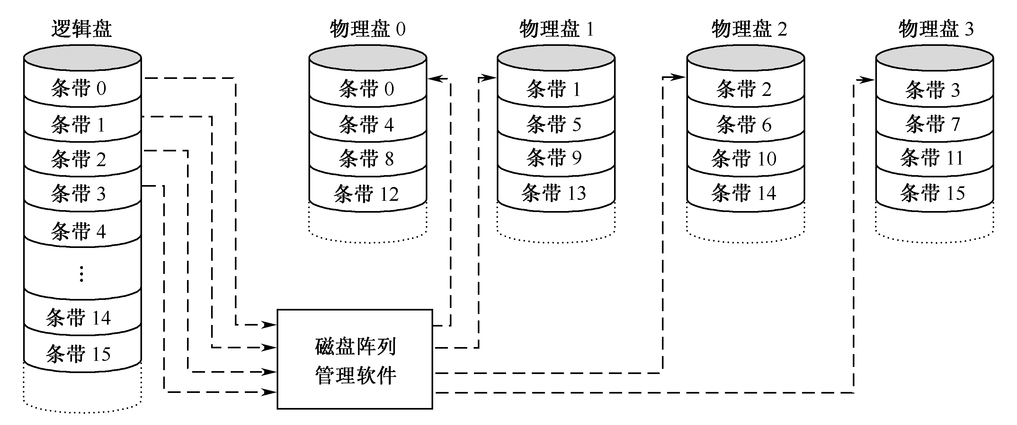
下面以RAID 0级为例来说明。考虑到低成本比可靠性更重要，RAID 0未采用奇偶校验等冗余技术。RAID 0用于高速数据传输和高速I/O请求。
对RAID 0,用户和系统数据分布在阵列中的所有磁盘上。与单个大容量磁盘相比，其优点是：如果两个I/O请求正在等待两个不同的数据块，则被请求的块有可能在不同的盘上。因此，两个请求能够并行发出，减少了I/O排队的时间。见下图。
RAID 0级阵列的数据映射

Slide 30
7.3 磁带存储设备
磁带机的记录原理与磁盘机基本相同，只是它的载磁体是一种带状塑料，叫做磁带。写入时可通过磁头把信息代码记录在磁带上。当记录有代码的磁带在磁头下移动时，就可在磁头线圈上感应出电动势，即读出信息代码。磁带存储设备由磁带机和磁带两部分组成，它通常用作为海量存储设备的数据备份。
磁带速度比磁盘速度慢，原因是磁带上的数据采用顺序访问方式，而磁盘则采用随机访问方式。

Slide 31
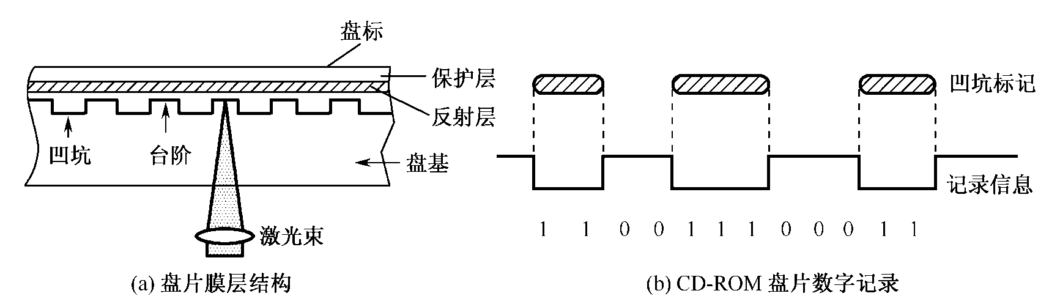
7.4 光盘和磁光盘存储设备
7.4.1 光盘存储设备
光存储器简称光盘，是计算机不可缺少的设备。光盘采用聚焦激光束在盘式介质上非接触地记录高密度信息，以介质材料的光学性质的变化来表示所存储信息的“1”或“0”。 目前光盘有CD-ROM、WORM、CD-R、CD-RW、DVD-ROM等类型。
一、CD-ROM 光盘
只读型光盘，680MB容量、直径为120mm、厚度为1.2mm的单面记录盘片。

Slide 32

只读型光盘系统都基于一个共同原理，即光盘上的信息以坑点形式分布，有坑点表示为“1”，无坑点表示为“0”，一系列的坑点(存储元)形成信息记录道，见图（b）。对数据存储用的CDROM光盘来讲，这种坑点分布作为数字“1”、“0”代码的写入或读出标志。为此必须采用激光作为光源，并采用良好的光学系统才能实现。由于只读型光盘是生产厂家制造，为了大量复制，需要制作母盘，为此将存储信息以表面坑点形式记录在母盘上。
光盘的记录信息以凹坑方式永久性存储。读出时，当激光束聚焦点照射在凹坑上时将发生衍射，反射率低；而聚焦点照射在凸面上时大部分光将返回。根据反射光的光强变化并进行光电转换，即可读出记录信息。

Slide 33
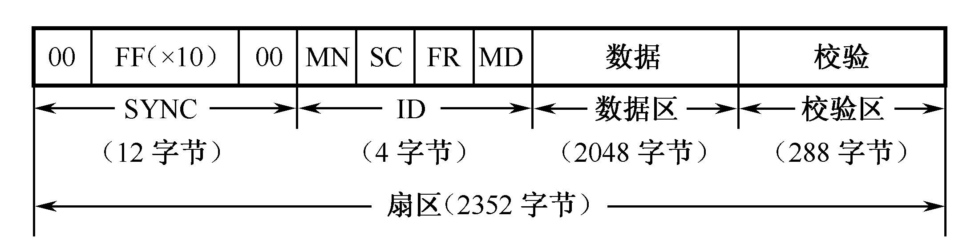
光盘扇区数据结构
信息记录的轨迹称为光道。光道上划分出一个个扇区，它是光盘的最小可寻址单位。
光盘扇区分为4个区域。2个全0字节和10个全1字节组成同步(SYNC)区，标志着扇区的开始。4字节的扇区标识(ID)区用于说明此扇区的地址和工作模式。光盘的扇区地址编码不同于磁盘，它是以分(MN)，秒(SC)和分数秒(FR，1/75s)时间值作为地址。由于光盘的恒定线速度是每秒钟读出75个扇区，故FR的值实际上就是秒内的扇区号(0—74)。
ID区的MD为模式控制，用于控制数据区和校验区的使用。共有三种模式：模式0规定数据区和校验区的全部2336个字节都是0，这种扇区不用于记录数据，而是用于光盘的导入区和导出区；模式1规定288字节的校验区为4字节的检测码(EDC)、8字节的保留域(未定义)和276字节的纠错码(ECC)，这种扇区模式有2048字节的数据并有很强的检测和纠错能力，适合于保存计算机的程序和数据；模式2规定288字节的检验区也用于存放数据，用于保存声音、图像等对误码率要求不高的数据。

Slide 34
【例2】CDROM光盘的外缘有5mm宽的范围因记录数据困难，一般不使用，故标准的播放时间为60分钟。计算模式1和模式2情况下光盘存储容量是多少?
解：
扇区总数=60分×60秒×75扇区/秒=270 000(扇区)
模式1存放计算机程序和数据，其存储容量为
270 000×2048B/2²⁰=527MB
模式2存放声音、图像等多媒体数据，其存储容量为
270 000×2336B/2²⁰=601MB

Slide 35
二、WORM、CD-R光盘
三、CD-RW光盘
四、DVD-ROM
自学

Slide 36
7.4.2 磁光盘存储设备
重写型光盘，用户可对这类光盘进行随机写入、擦除或重写信息。
磁光盘的基本工作原理是：利用热磁效应写入数据：当激光束将磁光介质上的记录点加热到居里点温度以上时，外加磁场作用改变记录点的磁化方向，而不同的磁化方向可表示数字“0”和“1”。利用磁光克尔效应读出数据：当激光束照射到记录点时，记录点的磁化方向不同，会引起反射光的偏振面发生不同结果，从而检测出所记录的数据“1”或“0”。

Slide 37
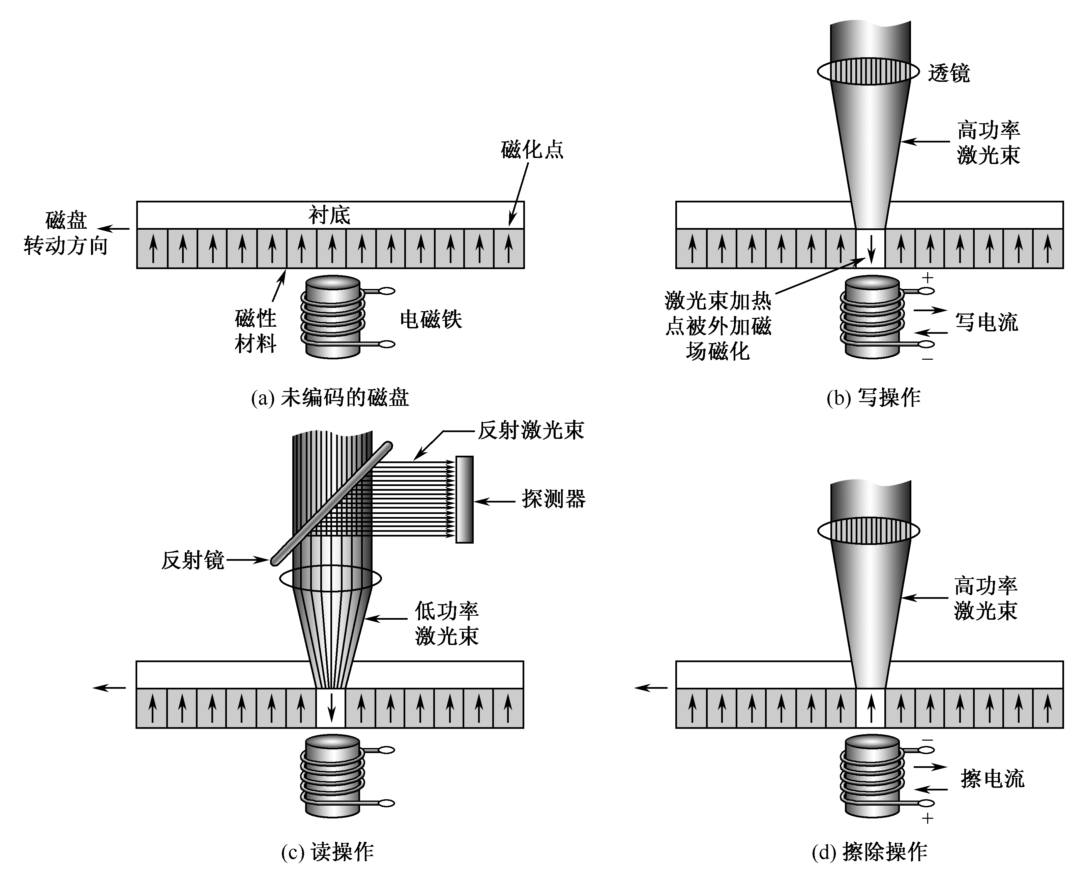

Slide 38
磁光盘操作的四种情况：
图(a)表示未编码的磁盘，例如所有磁化点均存“0”。
图(b)表示写操作：高功率激光束照射加热点（记录点），磁头线圈中外加电流后产生的磁场使其对应的记录点产生相反的磁性微粒，从而写入“1”。
图(c)表示读操作：低功率的激光束反射掉相反极性的磁性粒子且使它的极性变化。如果这些粒子没有被反射掉，则反射激光束的极性是不变化的。
图(d)表示擦除操作：高功率激光束照射记录点，外加磁场改变方向，使磁性粒子恢复到原始极性。
总之，MO盘介质材料发生的物理特性改变是可逆变化，因此信息是可重写的。

Slide 39
7.5 显 示 设 备
7.5.1 显示设备的分类与有关概念
以可见光的形式传递和处理信息的设备叫显示设备，是目前计算机系统中应用最广泛的人机界面设备。
按显示设备所用的显示器件分类: 有阴极射线管(CRT)显示器、液晶显示器(LCD)、等离子显示器等。
按所显示的信息内容分类: 有字符/图形显示器、图像显示器等。
在CRT显示设备中以扫描方式不同，分成光栅扫描和随机扫描两种显示器；以分辨率不同，分成高分辨率显示器和低分辨率显示器；以显示的颜色分类，有单色(黑白)显示器和彩色显示器。以CRT荧光屏对角线的长度分类，有12英寸、14英寸、16英寸、19英寸等多种。

Slide 40
1.分辨率和灰度级
分辨率是指显示器所能表示的像素个数。像素越密，分辨率越高，图像越清晰。分辨率取决于显象管荧光粉的粒度、荧光屏的尺寸和CRT电子束的聚焦能力。同时刷新存储器要有与显示像素数相对应的存储空间，用来存储每个像素的信息。
灰度级是指黑白显示器中所显示的像素点的亮暗差别，在彩色显示器中则表现为颜色的不同。灰度级越多，图像层次越清楚逼真。灰度级取决于每个像素对应刷新存储器单元的位数和CRT本身的性能。字符显示器只用“0”“1”两级灰度表示字符的有无，这种只有两级灰度的显示器称为单色显示器。具有多种灰度级的黑白显示器为多灰度级黑白显示器。图像显示器的灰度级一般在256级以上。

Slide 41
2.刷新和刷新存储器
刷新：电子束打在荧光粉上引起的发光只能维持几十毫秒的时间。因此必须让电子束反复不断地扫描整个屏幕，该过程称为刷新。刷新频率越高，显示越没有闪烁。
刷新存储器（视频存储器、显存）：为刷新提供信号的存储器。容量取决于分辨率和灰度级。如1024*768，32位真彩色，需要1024*768*32/8B=3MB，其存取周期必须满足刷新频率的要求。设上例中要求刷新频率为75Hz，则刷新存储器的总带宽为75*3MBPS=225BPS

Slide 42
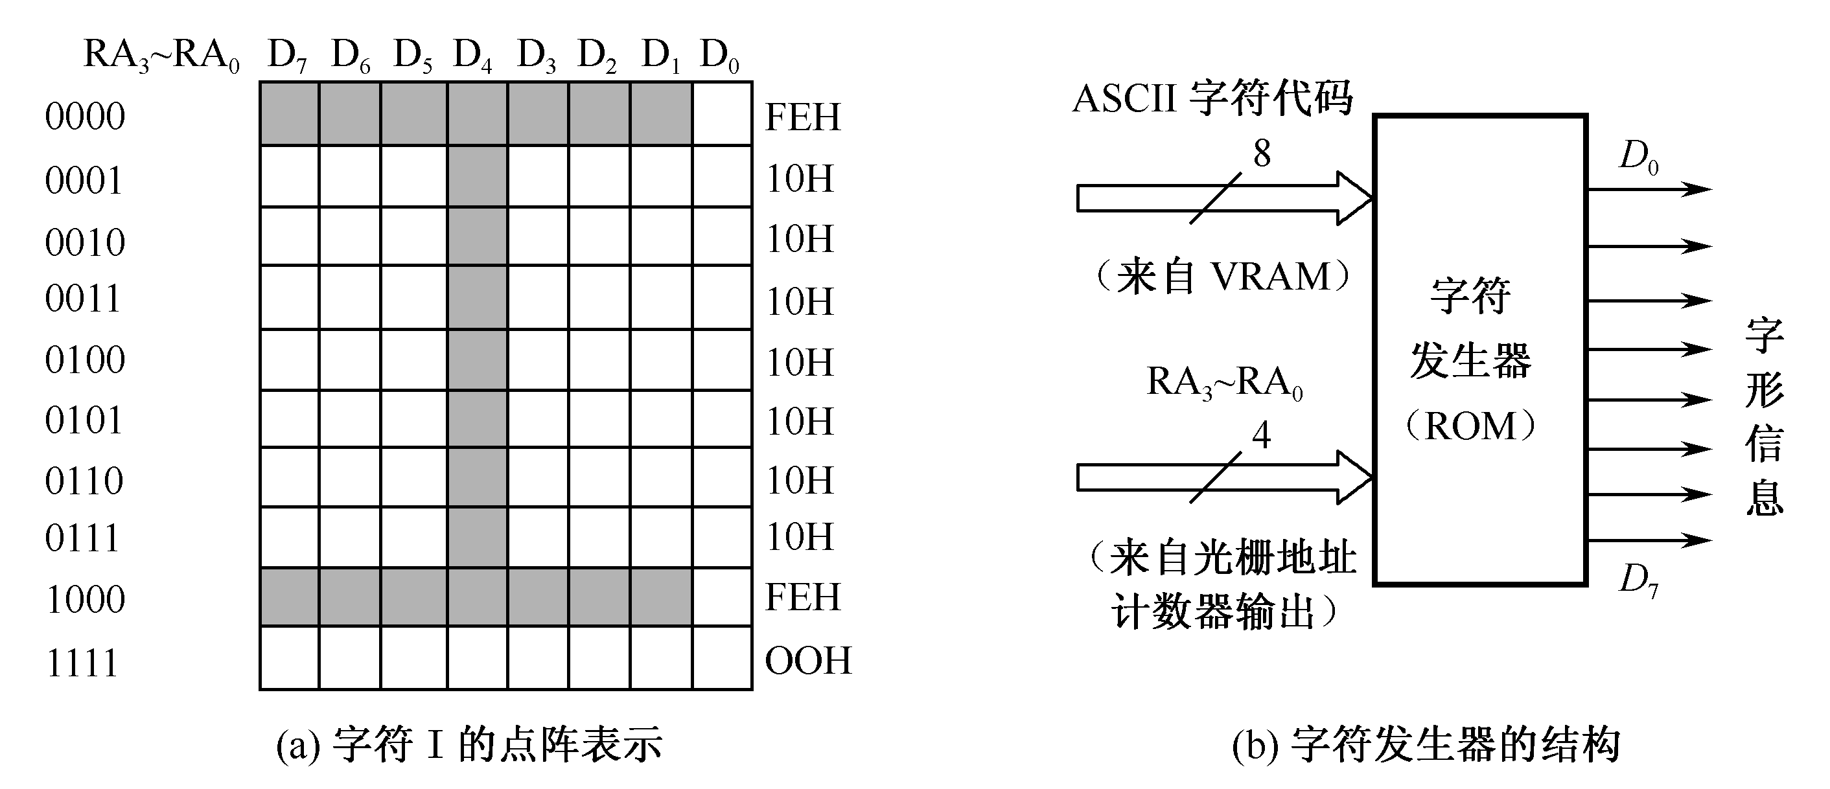
7.5.2 字符/图形显示器
1.字符显示
显示字符的方法以点阵为基础。点阵是由m×n个点组成的阵列，并以此来构造字符。将点阵存入由ROM构成的字符发生器中，在CRT进行光栅扫描的过程中，从字符发生器中依次读出某个字符的点阵，按照点阵中0和1代码不同控制扫描电子束的开或关，从而在屏幕上显示出字符。
点阵的多少取决于显示字符的质量和字符窗口的大小。
字符显示器原理
显示系统由显示卡和显示器组成
显示字符的方法以点阵为基础
字符点阵存放于字符发生器（ROM）中
字符窗口：字符点阵和字符间隔，如IBM/PC中
80列*25行=2000个字符窗口
单色字符方式下，每个字符窗口为9*14，字符点阵为7*9
字符显示器原理
屏幕上所有字符窗口的ASCII存放在视频存储器VRAM中，以备刷新，字符发生器ROM的高位地址来自VRAM的ASCII代码，低位地址来自光栅地址计数器的输出RA3—RA0，它具体指向这个字形点阵中的某个字节。在显示过程中，按照VRAM中的ASCII码和光栅地址计数器访问ROM，依次取出字形点阵，就可以完成一个字符的输出。

Slide 43
2.图形显示
图形显示是指用计算机手段表示现实世界的各种事物，并形象逼真地加以显示。根据产生图形的方法，分随机扫描图形显示器和光栅扫描图形显示器。
(1)随机扫描图形显示器
工作原理是将所显示图形的一组坐标点和绘图命令组成显示文件存放在缓冲存储器，缓存中的显示文件送矢量(线段)产生器，产生相应的模拟电压，直接控制电子束在屏幕上的移动。为了在屏幕上保留持久稳定的图像，需要按一定的频率对屏幕反复刷新。
这种显示器的优点是分辨率高(可达4096×4096个像素)，显示的曲线平滑。目前高质量图形显示器采用这种随机扫描方式。缺点是当显示复杂图形时，会有闪烁感。

Slide 44
(2)光栅扫描图形显示器
产生图形的方法称为相邻像素串接法，即曲线是由相邻像素串接而成。因此光栅扫描图形显示器的原理是：把对应于屏幕上每个像素的信息都用存储器存起来，然后按地址顺序逐个地刷新显示在屏幕上。其组成结构如图：
光栅扫描图形显示器的优点是通用性强，灰度层次多，色调丰富，显示复杂图形时无闪烁现象；所产生的图形有阴影效应、隐藏面消除、涂色等功能。它的出现使图形学的研究从简单的线条图扩展到丰富多彩、形象逼真的各种立体及平面图形，从而扩大了计算机图形学的应用领域，成为目前流行的显示器。

Slide 45
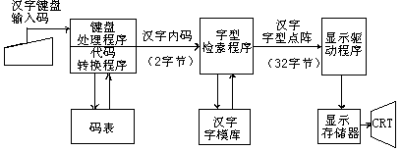
例3、下图为IBM PC机汉字显示原理图，请分析此原理图并进行文字说明。
在IBM PC系列微型计算机系统中，汉字输出是利用通用显示器和打印机，在主机内部由通用的图形显示卡形成点阵码以后，将点阵码送到输出设备，输出设备只要具有输出点阵的能力就可以输出汉字。以这种方式输出的汉字是在设备可以画点的图形方式下实现的，因此常称这种汉字为图形汉字。
上图中，通过键盘输入的汉字编码，经代码转换程序转换成汉字机内两个字节的机内码，字形检索程序用机内码检索字模库，查出表示一个字形的32个字节字形点阵送显示输出。

Slide 46
7.6.3 图像显示设备
图形是用计算机表示和生成的图，称作主观图像。在计算机中表示图形，只需存储绘图命令和坐标点，没有必要存储每个像素点。而图像所处理的对象多半来自客观世界，即由摄像机摄取下来存入计算机的数字图像，这种图像称为客观图像。
由于数字化以后逐点存储，因此图像处理需要占用非常庞大的主存空间。
图像显示器
简单图像显示器：仅仅显示由计算机送来的数字图像。图像处理操作在计算机中完成，显示器不做任何处理。
图形处理子系统：本身就是一个具有并行处理功能的专用计算机，不仅能完成显示操作，同时可以快速执行许多图像处理算法，减轻主计算机系统的运算量。这种子系统可以单独使用，也可以联到通用计算机系统。目前流行的图形工作站就属于图形处理子系统。

Slide 47
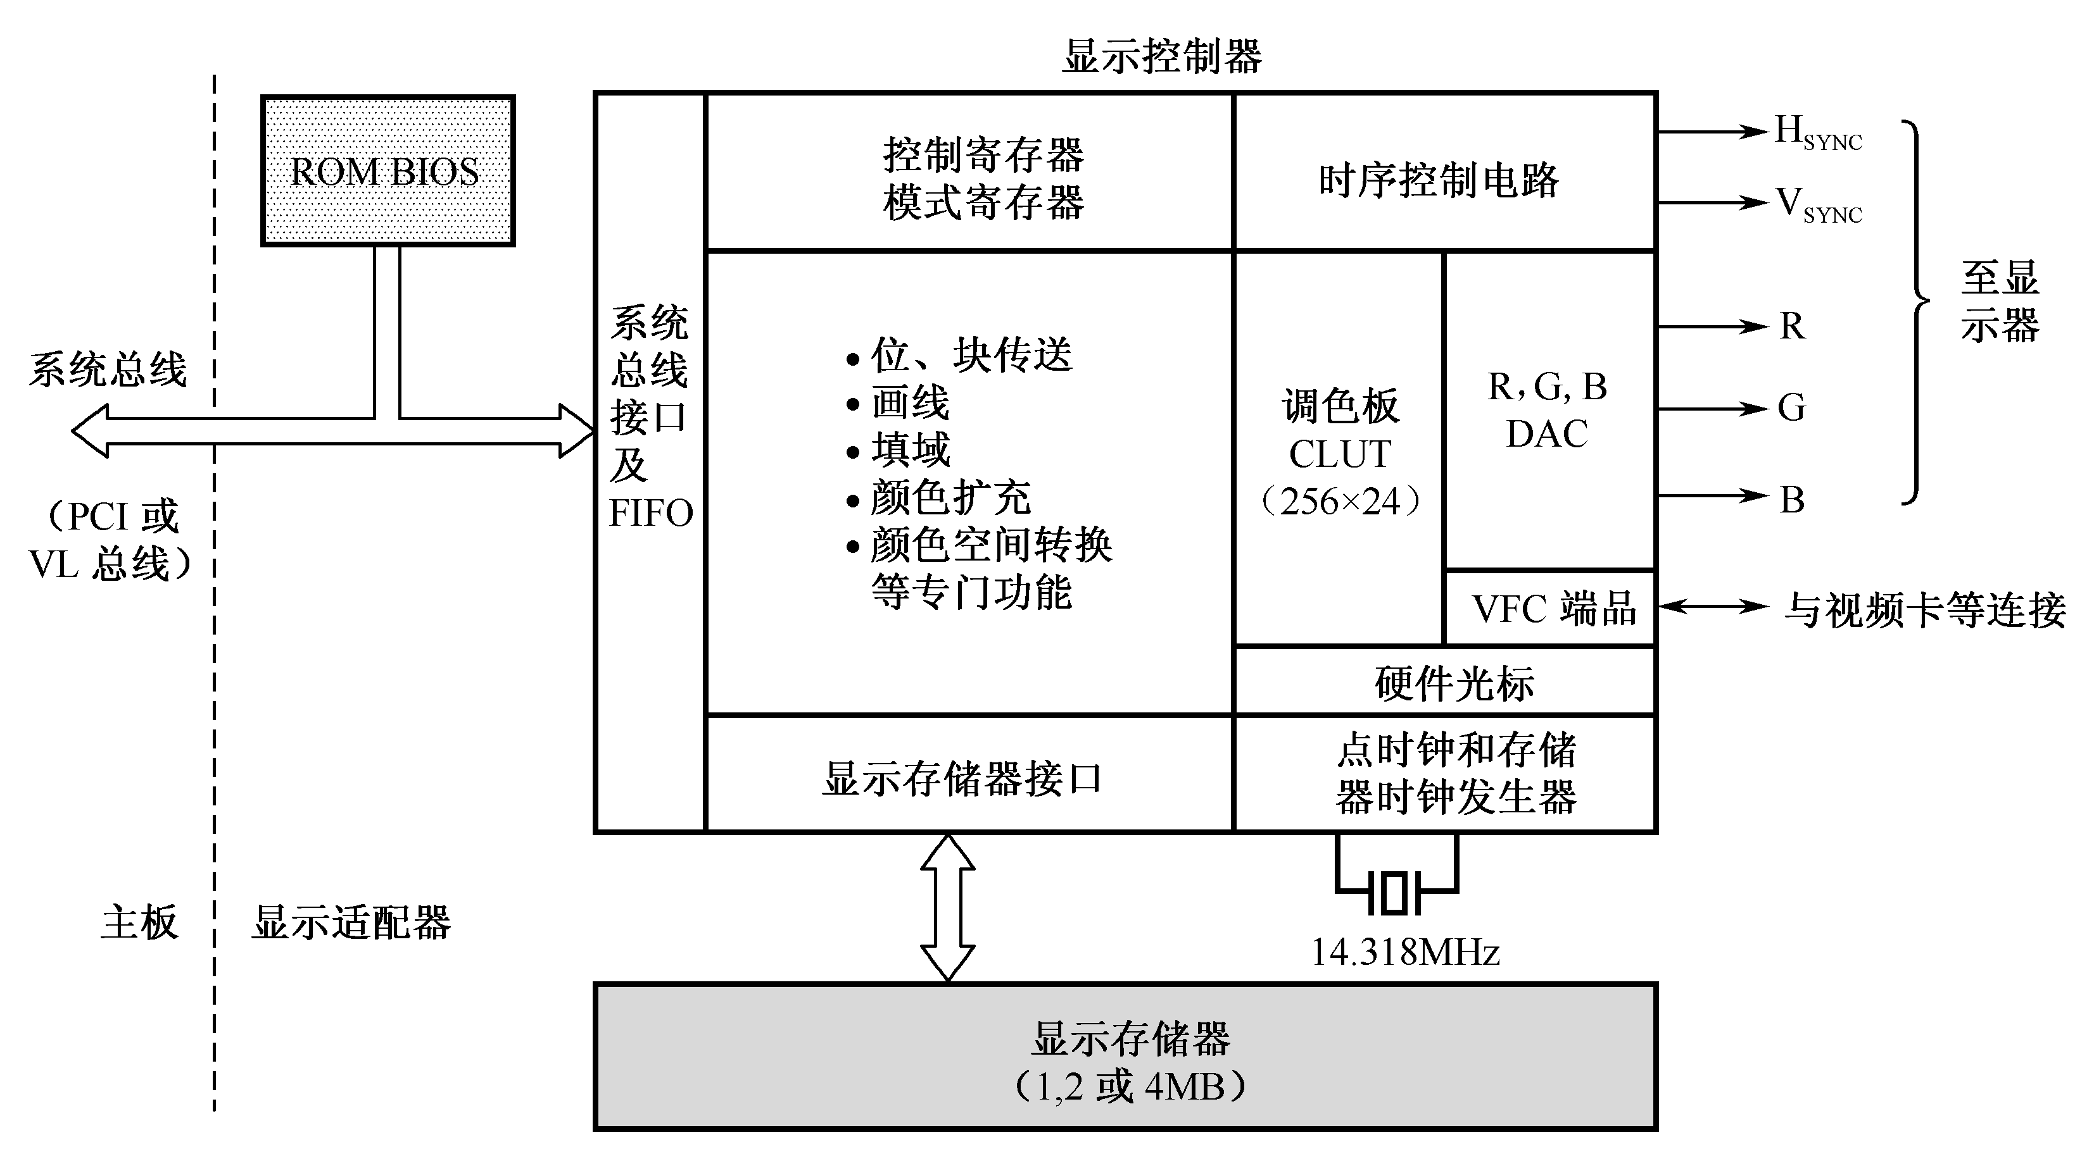
显示控制器：是适配器的心脏。它依据设定的显示工作方式，自主地、反复不断地读取显存中的图像点阵(包括图形、字符文本)数据，将它们转换成RGB三色信号，并配以同步信号送至显示器刷新屏幕。显示控制器还要提供一个由系统总线至刷存总线的通路，以支持CPU将主存中已修改好的点阵数据写入到刷存，以更新屏幕。这些修改数据一般利用扫描回程的消隐时间写入到刷存中，因此显示屏幕不会出现凌乱。
ROM BIOS：含有少量的固化软件，用于支持显示控制器建立所要求的显示环境。此BIOS软件主要用于DOS操作系统。在Windows环境下，它的大部分功能不被使用，而由后者的设备驱动程序建立操作系统与适配器硬件的衔接。
7.5.4 VESA 显示标准
1.IBM PC系列的显示系统显示标准
MDA,CGA,EGA,VGA,VESA,SVGA,TVGA
2.显示适配器
由刷新存储器、显示控制器、ROM BIOS三部分组成。
刷新存储器：存放显示图案的点阵数据。其存储容量取决于设定的显示工作方式。

Slide 48
【例】刷存的重要性能指标是它的带宽。实际工作时显示适配器的几个功能部分要争用刷存的带宽。假定总带宽的50%用于刷新屏幕，保留50%带宽用于其他非刷新功能。
(1)若显示工作方式采用分辨率为1024×768，颜色深度为3B，帧频(刷新速率)为72Hz，计算刷存总带宽应为多少?
(2)为达到这样高的刷存带宽，应采取何种技术措施?
【解】
(1)∵ 刷新所需带宽=分辨率×每个像素点颜色深度×刷新速率
∴ 1024×768×3B×72/s=165888KB/s=162MB/s
刷存总带宽应为162MB/s×100/50=324MB/s
(2)为达到这样高的刷存带宽，可采用如下技术措施：
①使用高速的DRAM芯片组成刷存；
②刷存采用多体交叉结构；
③刷存至显示控制器的内部总线宽度由32位提高到64位，甚至128位 ；
④刷存采用双端口存储器结构，将刷新端口与更新端口分开。

Slide 49
[例]CRT的分辨率为1024X1024像素，像素的颜色数为256，求刷新存储器的容量。
解：刷新存储器的容量=1024x1024B=1MB
[例]CRT的颜色数为256色，则刷新存储器每个单元的字长是多少。 解：8位
[例]PC机所配置的显示器，若显示控制卡上刷存容量是1MB，则当采用800*600的分辨率模式时，每个象素最多可以有多少种不同颜色。 解：1024x1024x8/(800*600)=17.5,刷存容量取16位。
每个象素最多可以有65536种不同颜色。

Slide 50
7.6 输入设备和打印设备
7.6.1 输入设备
常用的计算机输入设备分为图形输入、图像输入、声音输入等几类：
1.图形输入设备
图形输入方法较多，特别是交互式图形系统要求具有人-机对话功能：计算机将结果显示给人，人根据看到的显示决定下一步操作，并通过输入设备告诉计算机。如此反复多次，直到显示结果满意为止。为此必须具有方便灵活的输入手段，才能体现“交互式”的优越性。
(1)键盘输入
键盘是字符和数字的输入装置，无论字符输入还是图形输入，键盘是一种最基本的常用设备。
(2)鼠标器输入
鼠标器是一种手持的坐标定位部件，有两种类型。一种是机械式的，另一种是光电式的。

Slide 51
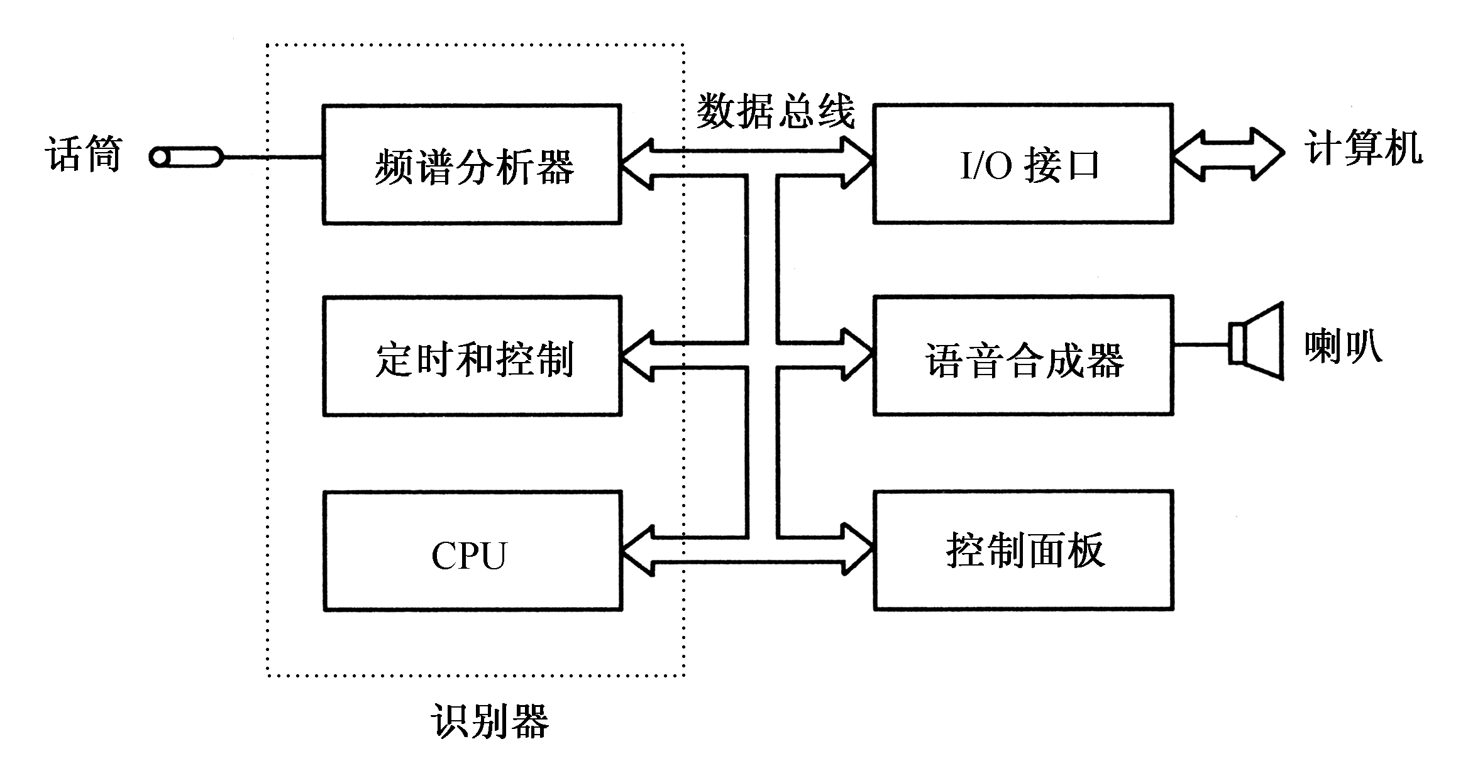
2.图像输入设备
最理想的图像输入设备是数字摄像机。它可以摄取任何地点、任何环境的自然景物和物体，直接将数字图像存入磁盘。
由于一帧数字图像要占很大的存储空间，图像数据的传输与存储间题将是一个十分重要的研究课题，目前普遍采用的方法是压缩-恢复技术。
3.语音输入设备
利用人的自然语音实现人-机对话是新一代多媒体计算机的重要标志之一。

Slide 52
7.6.2 打印设备
打印输出是计算机最基本的输出形式。与显示器输出相比，打印输出可产生永久性记录， 因此打印设备又称为硬拷贝设备。
1.打印设备的分类
按印字原理分，分为击打式和非击打式两大类。击打式是利用机械作用使印字机构与色带和纸相撞击而打印字符。因此习惯上将属于击打式打印方式的机种称为“打印机”。击打式设备的成本低，缺点是噪音大，速度慢。非击打式是采用电、磁、光、喷墨等物理、化学方法印刷字符，因此习惯上将这类非击打式的机种称为“印字机”，如激光印字机，喷墨印字机等。非击打式的设备速度快，噪音低，印字质量高，但价格较贵，有的设备还需要专用纸张。
另外还有能够输出图形/图像的打印机，具有彩色效果的彩色打印机等。

Slide 53
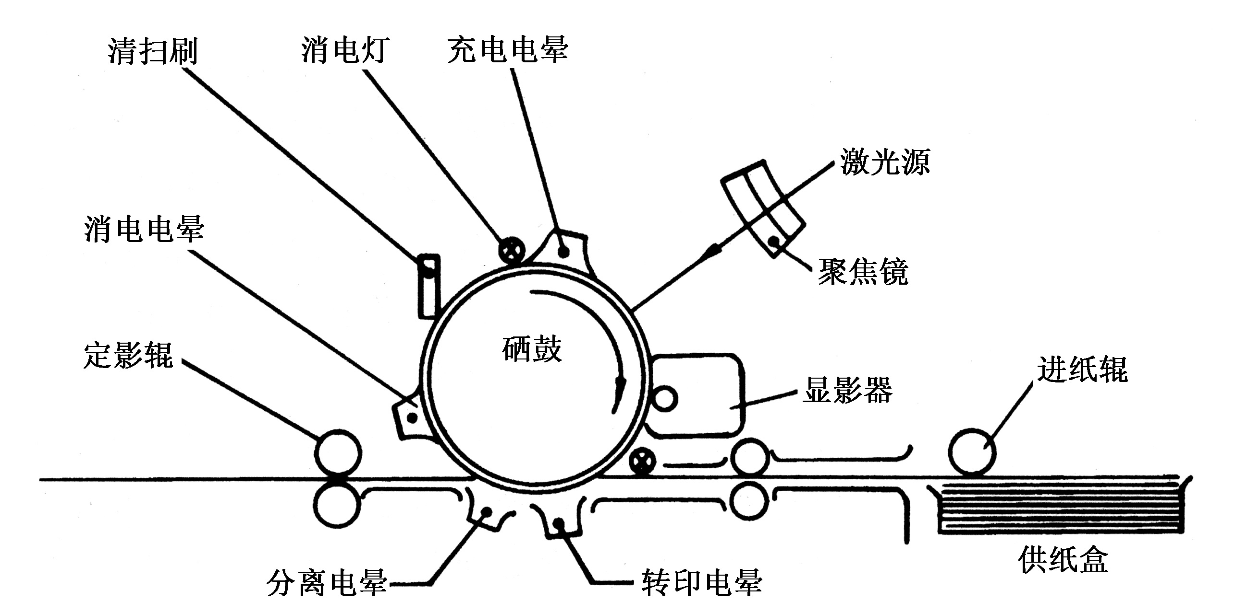
2.激光印字机
激光印字机是激光技术和电子照相技术结合的产物，其基本原理与静电复印机相似。
随着鼓的转动，潜像部分将通过装有碳粉盒的显影器，使具有字符信息的区域吸附上碳粉，达到显影的目的。当鼓上的字符信息区和普通纸接触时，由于在纸的背面施以反向的静电电荷，鼓表面上的碳粉就会被吸附到纸上来，这个过程称为转印。最后，当记录有信息的纸经过定影辊高温加热，碳粉被溶化，永久性地粘附在纸上，达到定影的效果。
激光印字机是非击打式硬拷贝输出设备，输出速度快，印字质量高，可使用普通纸张。其印字分辨率达到每英寸300个点以上，缓冲存储器容量一般在1MB以上，对汉字或图形/图像输出，是理想的输出设备，因而在办公自动化及轻印刷系统中得到了广泛的应用。
另一方面，转印后的鼓面还留有残余的碳粉。因此先要除去鼓表面的电荷，然后经清扫刷，将残余的碳粉全部清除。清除以后的鼓表面又继续重复上述的充电、曝光、显影、转印、定影等一系列过程。
激光器输出的激光束经光学透镜系统被聚焦成细小的光点，沿着圆周运动的滚筒进行横向重复扫描。滚筒是记录装置，表面镀有一层具有光敏特性的感光材料，通常是硒，因此又将滚筒称为硒鼓。
硒鼓在未被激光束扫描之前，首先在黑暗中充电，使鼓表面均匀地沉积一层电荷。此后根据控制电路输出的字符或图形，变换成数字信号来驱动激光器的打开与关闭。扫描时激光器将对鼓表面有选择地曝光，曝光部分产生放电现象，未曝光部分仍保留充电时的电荷，从而形成静电潜像。

Slide 54
课内练习
判断题
外围设备都是在其设备控制器控制下进行工作。
A．对 B. 错
设备控制器通过系统总线和主机相连，并受主机控制。
A．对 B. 错
当主机要存入一个较长的文件时，若一条磁道存不完，就需要存放在同一记录面上的不同磁道上。
A．对 B. 错
接口模块
圆柱面

Slide 55
课内练习
计算机的外围设备是指（ ）。
A．输入／输出设备 B．外存设备
C．远程通信设备 D．除了CPU和内存以外的其它设备
在微型机系统中外围设备通过（ ）与主板的系统总线相连接。
A．适配器 B. 设备控制器 C. 计数器 D．寄存器
CRT的分辨率为1024X1024像素，像素的颜色数为256，则刷新存储器的容量是（ ）。
A．512KB B．1MB C．256KB D．2MB
CRT的颜色数为256色，则刷新存储器每个单元的字长是（ ）。
A．256位 B．16位 C．8位 D．7位

Slide 56
课内练习
磁盘驱动器向盘片磁层记录数据时采用（ ）方式写入。
A. 并行 B．串行 C. 并一串行 D．串一并行
显示器的主要参数之一是分辨率，其含义为（ ）。
A. 显示屏幕的水平和垂直扫描频率
B. 显示屏幕上光栅的列数和行数
C. 可显示不同颜色的总数
D. 同一幅画面允许显示不同颜色的最大数目
PC机所配置的显示器，若显示控制卡上刷存容量是1MB，则当采用 800*600的分辨率模式时，每个象素最多可以有（ ）种不同颜色。
A．2⁸ B．2¹⁶ C．2²⁴ D．2³²

Slide 57
作 业
1、已知某磁盘存储器的转速为2400转/分，每个记录面道数为200道，平均查找时间为
60ms，每道存储容量为96KB，求磁盘的存取时间与数据传输率。
2、磁盘组有6片磁盘，每片有两个记录面，最上最下两个面不用。存储区域内径22cm,
外径33cm，道密度为40道/cm，内圈位密度400位/cm，转速2400转/分。问：
（1）共有多少柱面；
（2）磁盘组总存储容量是多少；
（3）数据传输率是多少。
3、设某磁盘有两个记录面，存储区内直径为2.36英寸，外直径为5英寸，道密度为
1250TPI(TPI:磁道数/英寸)，内直径处的位密度为52400 bpi(bpi:位/英寸)，转速
为2400rpm(rpm:转/分)。请解答:
（1）每面有多少个磁道，每磁道能存储多少字节；
（2）数据传输率是多少；
（3）设找道时间在10ms到40ms之间，在一个磁道上写上8000个字节数据，平均需要
多少时间。
4、若需要显示一幅1024x768像素，有256种颜色的图像，问:
（1）显示系统的帧存容量为多少位；
（2）如要在屏幕上得到逼真的动态图像，假设每秒传送50帧(逐行扫描)，则传送频
率为多少。

Slide 58
答案
1. 答：2400转/分=40转/秒。
平均等待时间=1/40*0.5=12.5(ms)。
磁盘存取时间=60ms+12.5ms=72.5ms。
数据传输率Dr=r*N=40*96K=3640Kb/s。
2．答：(1)有效存储区域半径=16.5-11=5.5(cm)。
因为道密度=40道/cm，所以40*5.5=220道，即220个圆柱面。
(2)内层磁道周长为2πR=2*3.14*11=69.08(cm)。
每道信息量=400位/cm*69.08cm=27632位=3454B，每面信息量=3454B*220=759880B。
磁盘总容量=759880B*10=7598800B。
(3)磁盘数据传输率Dr=rN，N为每条磁道容量，N=3454B，r为磁盘转速，
r=2400转/60秒=40转/秒，Dr=r*N=40*3454B=138160B/s。
3. 解：(1)已知道密度D=1250TPI，内直径D1=2.36英寸，外直径D2=5英寸，
则每面的磁道数N为N=D*(D1-D2)/2=1250*1.32=1650。
根据位密度的概念，每道上存储的字节个数相同
则可存储的字节数: C_{磁道}=π*D1*位密度=48562B
(2)设数据传输率为V，则
V= C*r=48562*2400/60=1942480B=1.85MB/s
(3)T=平均找道时间+找扇区时间+读取时间
=(10+40)/2+(1000*60)/(2400*2)+(8000*1000*60)/(48562*2400)
=25+12.5+4.12=41.62ms
4. 解：(1)因2⁸=256，所以显示系统的帧缓冲容量是:1024*768*8=6291456位。
(2)传送频率为:50*62914568/8=37.5MB/s

Slide 59
本 章 小 结
外围设备大体分为输入设备、输出设备、外存设备、数据通信设备、过程控制设备五大类。每一种设备，都是在它自己的设备控制器控制下进行工作，而设备控制器则通过I/O接口模块和主机相连，并受主机控制。
磁盘、磁带属于磁表面存储器，特点是存储容量大，位价格低，记录信息永久保存，但存取速度较慢，因此在计算机系统中作为辅助大容量存储器使用。
硬磁盘按盘片结构分为可换盘片式、固定盘片式两种，磁头也分为可移动磁头和固定磁头两种。温彻斯特磁盘是一种采用先进技术研制的可移动磁头、固定盘片的磁盘机，组装成一个不可拆卸的机电一体化整体，防尘性能好，可靠性高，因而得到了广泛的应用，成为最有代表性的硬磁盘存储器。磁盘存储器的主要技术指标有：存储密度、存储容量、平均存取时间、数据传输速率。
磁盘阵列RAID是多台磁盘存储器组成的大容量外存系统，它实现数据的并行存储、交叉存储，单独存储，改善了I/O性能，增加了存储容量，是一种先进的硬磁盘体系结构。各种可移动硬盘的诞生，是磁盘先进技术的又一个重要进展。

Slide 60
本 章 小 结
光盘和磁光盘是近年发展起来的一种外存设备，是多媒体计算机不可缺少的设备。按读写性质分，光盘有：(1)只读型：记录的信息只能读出，不能被修改。(2)一次型：用户可在这种光盘上记录信息，但只能写一次，写后的信息不能再改变，只能读。(3)重写型：用户可对这类光盘进行随机写入、擦除或重写信息。光盘由于存储容量大、耐用、易保存等优点，因此成为计算机大型软件的传播载体和电子出版物的媒体。
不同的CRT显示标准所支持的最大分辨率和颜色数目是不同的。VESA标准，是一个可扩展的标准，它除兼容传统的VGA等显示方式外，还支持1280×1024像素光栅，每像素点24位颜色深度，刷新频率可达75MHz。显示适配器作为CRT与CPU的接口，由刷新存储器、显示控制器、ROM BIOS三部分组成。先进的显示控制器具有图形加速能力。
常用的计算机输入设备有图形输入设备(键盘、鼠标）、图像输入设备、语音输入设备。常用的打印设备有激光打印机、彩色喷墨打印机等，它们都属于硬拷贝输出设备。

